Slide 1


Slide 3
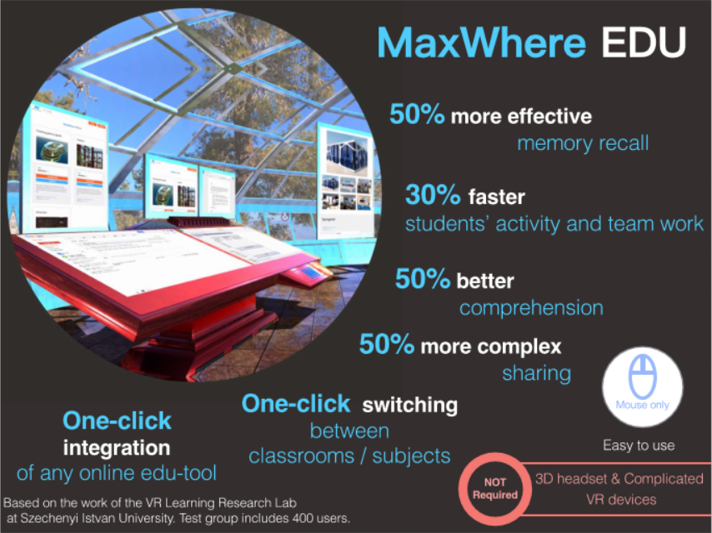

Slide 13
SZE VR Terei

Slide 14
SZE VR Terei

Slide 15
SZE VR Terei

Slide 16
SZE VR Terei

Slide 17
SZE VR Terei

Slide 18
SZE VR Terei

Slide 19
SZE VR Terei

Slide 20
SZE VR Terei

